Slide 1
Решение задач по теме: «Молекулярная физика и термодинамика.» Подготовка к ЕГЭ.
ЕГЭ 2001-2010 (Демо, КИМ)
ГИА-9 2008-2010 (Демо)

Slide 2
1. На рисунке показана часть шкалы термометра, висящего за окном. Температура воздуха на улице равна .....
18⁰С.
14⁰С
21⁰С.
22⁰С.

Slide 3
2. Кастрюлю с водой поставили на газовую плиту. Газ горит постоянно. Зависимость температуры воды от времени представлена на графике. График позволяет сделать вывод, что
теплоемкость воды увеличивается со временем
через 5 минут вся вода испарилась
при температуре 350 К вода отдает воздуху столько тепла, сколько получает от газа
через 5 минут вода начинает кипеть

Slide 4
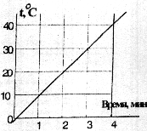
3. Экспериментально исследовалось, как меняется температура t некоторой массы воды в зависимости от времени ее нагревания. По результатам измерений построен график, приведенный на рисунке. Какой вывод можно сделать по результатам эксперимента?
Вода переходит из твердого состояния в жидкое при 0⁰С.
Вода кипит при 100⁰С.
Теплоемкость воды равна 4200 Дж/(кг⋅0С).
Чем дольше нагревается вода, тем выше ее температура.

Slide 5
4. Испарение жидкости происходит потому, что . . .
разрушается кристаллическая решетка.
самые быстрые частицы покидают жидкость.
самые медленные частицы покидают жидкость.
самые крупные частицы покидают жидкость.

Slide 6
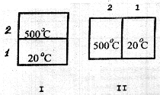
5. Тела, имеющие разные температуры, привели в соприкосновение двумя способами ( I и II ). Какое из перечисленных ниже утверждений является верным?
В положении I теплопередача осуществляется от тела 1 к телу 2.
В положении II теплопередача осуществляется от тела 1 к телу 2.
В любом положении теплопередача осуществляется от тела 2 к телу 1.
Теплопередача осуществляется только в положении II.

Slide 7
6. Представления о строении вещества в XVIII веке не позволяли получить объяснения закона Шарля и других газовых законов. На основании этого мы можем признать, что
опыты давали искаженные результаты, не соответствующие действительности
представления требовали дополнений или корректировки
теория имеет дело с идеальными объектами, а эксперимент – с реальными. Они не могут друг другу соответствовать
ни опыты, ни научные представления в XVIII веке не отражали истинную картину строения веществ

Slide 8
7. Одинаковые количества одного и того же газа нагревают в двух разных сосудах. Зависимость давления от температуры в этих сосудах представлена на графике. Что можно сказать об объемах этих сосудов?
V₁ больше V₂
V₁ меньше V₂
V₁ равно V₂
Связь V₁ и V₂ зависит от свойств газов в сосудах

Slide 9
8. Какой из перечисленных ниже опытов (А, Б или В) подтверждает вывод молекулярно-кинетической теории о том, что скорость молекул растет при увеличении температуры? А. Интенсивность броуновского движения растет с повышением температуры. Б. Давление газа в сосуде растет с повышением температуры. В. Скорость диффузии красителя в воде повышается с ростом температуры.
только А
только Б
только В
А, Б и В

Slide 10
9.В баллоне находится 6 моль газа. Сколько примерно молекул газа находится в баллоне?

Slide 11
10. При испарении жидкость остывает. Молекулярно-кинетическая теория объясняет это тем, что чаще всего жидкость покидают молекулы, кинетическая энергия которых
равна средней кинетической энергии молекул жидкости
превышает среднюю кинетическую энергию молекул жидкости
меньше средней кинетической энергии молекул жидкости
равна суммарной кинетической энергии молекул жидкости

Slide 12
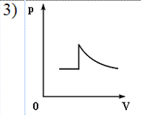
11. Идеальный газ сначала нагревался при постоянном давлении, потом его давление увеличивалось при постоянном объеме, затем при постоянной температуре давление газа уменьшилось до первоначального значения. Какой из графиков в координатных осях p–V соответствует этим изменениям состояния газа?

Slide 13
12. Какова температура идеального газа в точке 2, если в точке 4 она равна 200К
200 К
400 К
600 К
1200 К

Slide 14
13. Диффузия происходит быстрее при повышении температуры вещества, потому что
увеличивается скорость движения частиц
увеличивается взаимодействие частиц
тело при нагревании расширяется
уменьшается скорость движения частиц

Slide 15
14. При неизменной концентрации частиц идеального газа средняя кинетическая энергия теплового движения его молекул увеличилась в 3 раза. При этом давление газа
уменьшилось в 3 раза
увеличилось в 3 раза
увеличилось в 9 раз
не изменилось

Slide 16
15. На рисунке изображен график зависимости давления газа на стенки сосуда от температуры. Какой процесс изменения состояния газа изображен?
изобарное нагревание
изохорное охлаждение
изотермическое сжатие
изохорное нагревание

Slide 17
16. Температура кипения воды зависит от
мощности нагревателя
вещества сосуда, в котором нагревается вода
атмосферного давления
начальной температуры воды

Slide 18
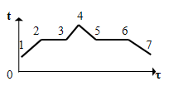
17. На рисунке изображен график плавления и кристаллизации нафталина. Какая из точек соответствует началу отвердевания вещества?
точка 2
точка 4
точка 5
точка 6

Slide 19
18. Давление идеального газа зависит от А. концентрации молекул. Б. средней кинетической энергии молекул.
только от А
только от Б
и от А, и от Б
ни от А, ни от Б

Slide 20
19. Весной при таянии льда в водоеме температура окружающего воздуха
уменьшается
увеличивается
не изменяется
может увеличиваться или уменьшаться

Slide 21
20. При переходе из состояния А в состояние В температура идеального газа
увеличилась в 2 раза
увеличилась в 4 раза
уменьшилась в 2 раза
уменьшилась в 4 раза

Slide 22
21. Идеальному газу сообщили количество теплоты 400 Дж. Газ расширился, совершив работу 600 Дж. Внутренняя энергия газа при этом
увеличилась на 1000 Дж
увеличилась на 200 Дж
уменьшилась на 1000 Дж
уменьшилась на 200 Дж

Slide 23
22. Наименьшая упорядоченность в расположении частиц характерна для
кристаллических тел
аморфных тел
жидкостей
газов

Slide 24
23. Как изменяется внутренняя энергия кристаллического вещества в процессе его плавления?
увеличивается для любого кристаллического вещества
уменьшается для любого кристаллического вещества
для одних кристаллических веществ увеличивается, для других – уменьшается
не изменяется

Slide 25
24. Парциальное давление водяного пара в воздухе при 20° С равно 0,466 кПа, давление насыщенных водяных паров при этой температуре 2,33 кПа. Относительная влажность воздуха равна
10 %
20 %
30 %
40 %

Slide 26
25. жидкостях частицы совершают колебания возле положения равновесия, сталкиваясь с соседними частицами. Время от времени частица совершает «прыжок» к другому положению равновесия. Какое свойство жидкостей можно объяснить таким характером движения частиц?
малую сжимаемость
текучесть
давление на дно сосуда
изменение объема при нагревании

Slide 27
26. Лед при температуре 0°С внесли в теплое помещение. Температура льда до того, как он растает,
не изменится, так как вся энергия, получаемая льдом в это время, расходуется на разрушение кристаллической решетки
не изменится, так как при плавлении лед получает тепло от окружающей среды, а затем отдает его обратно
повысится, так как лед получает тепло от окружающей среды, значит, его внутренняя энергия растет, и температура льда повышается
понизится, так как при плавлении лед отдает окружающей среде некоторое количество теплоты

Slide 28
27. Абсолютная температура тела равна 300 К. По шкале Цельсия она равна
– 27°С
27°С
300°С
573°С

Slide 29
28. Экспериментаторы закачивают воздух в стеклянный сосуд, одновременно охлаждая его. При этом температура воздуха в сосуде понизилась в 2 раза, а его давление возросло в 3 раза. Во сколько раз увеличилась масса воздуха в сосуде?
в 2 раза
в 3 раза
в 6 раз
в 1,5 раза

Slide 30
29. В сосуде, закрытом поршнем, находится идеальный газ. График зависимости объема газа от температуры при изменении его состояния представлен на рисунке. В каком состоянии давление газа наибольшее?
А
В
С
D

Slide 31
30. 3 моль водорода находятся в сосуде при температуре Т. Какова температура 3 моль кислорода в сосуде того же объема и при том же давлении? (Водород и кислород считать идеальными газами.)
32Т
16Т
2Т
Т

Slide 32
31. На графике (см. рисунок) представлено изменение температуры Т вещества с течением времени t. В начальный момент времени вещество находилось в кристаллическом состоянии. Какая из точек соответствует окончанию процесса отвердевания?
5
6
3
7

Slide 33
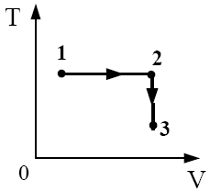
32. Постоянная масса идеального газа участвует в процессе, показанном на рисунке. Наибольшее давление газа в процессе достигается
в точке 1
в точке 3
на всем отрезке 1–2
на всем отрезке 2–3

Slide 34
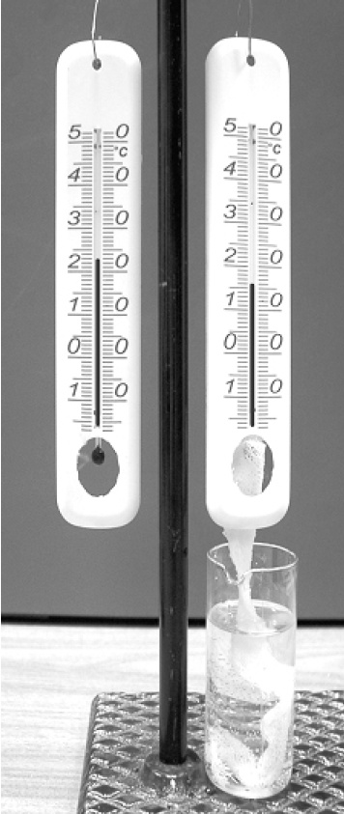
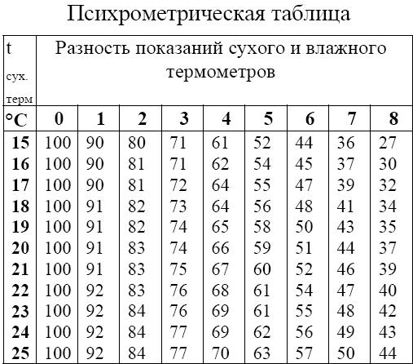
33. На фотографии представлены два термометра, используемые для определения относительной влажности воздуха. Ниже приведена психрометрическая таблица, в которой влажность указана в процентах.
Относительная влажность воздуха в помещении, в котором проводилась съемка, равна
37%
40%
48%
59%

Slide 35
34. При постоянной температуре объём данной массы идеального газа возрос в 4 раза. Давление газа при этом
увеличилось в 2 раза
увеличилось в 4 раза
уменьшилось в 2 раза
уменьшилось в 4 раза

Slide 36
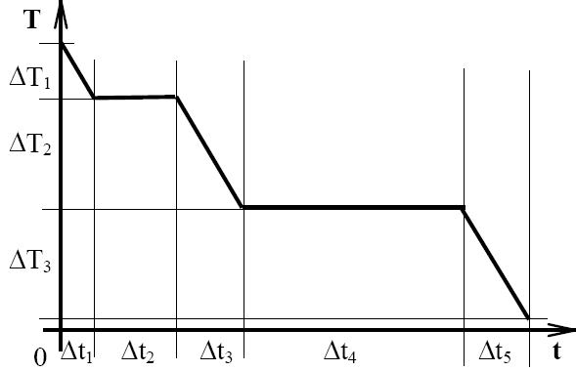
35.На рисунке представлен график зависимости абсолютной температуры T воды массой m от времени t при осуществлении теплоотвода с постоянной мощностью P. В момент времени t = 0 вода находилась в газообразном состоянии. Какое из приведенных ниже выражений определяет удельную теплоемкость льда по результатам этого опыта?

Slide 37
36. При понижении абсолютной температуры одноатомного идеального газа в 1,5 раза средняя кинетическая энергия теплового движения его молекул
увеличится в 1,5 раза
уменьшится в 1,5 раза
уменьшится в 2,25 раза
не изменится

Slide 38
37. Горячая жидкость медленно охлаждалась в стакане. В таблице приведены результаты измерений ее температуры с течением времени.
В стакане через 7 мин после начала измерений находилось вещество
только в жидком состоянии
только в твердом состоянии
и в жидком, и в твердом состояниях
и в жидком, и в газообразном состояниях

Slide 39
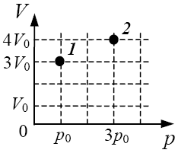
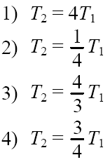
38. В сосуде находится постоянное количество идеального газа. Как изменится температура газа, если он перейдет из состояния 1 в состояние 2 (см. рисунок)?

Slide 40
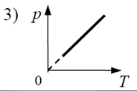
39.На рисунке приведены графики зависимости давления 1 моль идеального газа от абсолютной температуры для различных процессов. Какой из графиков соответствует изохорному процессу?

Slide 41
40. В результате нагревания неона абсолютная температура газа увеличилась в 4 раза. Средняя кинетическая энергия теплового движения его молекул при этом
увеличилась в 4 раза
увеличилась в 2 раза
уменьшилась в 4 раза
не изменилась

Slide 42
Ответы:
1) 1 2) 4 3) 4 4) 2 5) 3 6) 3 7) 1 8) 1 9) 4 10) 2
11) 2 12) 4 13) 1 14) 2 15) 2 16) 3 17) 3 18) 3
19) 1 20) 2 21) 4 22) 4 23) 1 24) 2 25) 2 26) 1
27) 2 28) 3 29) 3 30) 4 31) 2 32) 1 33) 2 34) 4
35) 4 36) 2 37) 3 38) 1 39) 3 40) 1

